Slide 1


Slide 2

Tập đọc

Slide 3
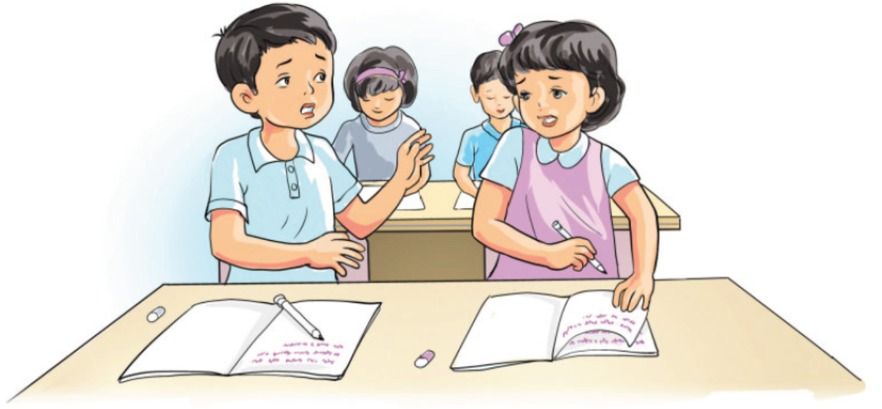

Slide 4


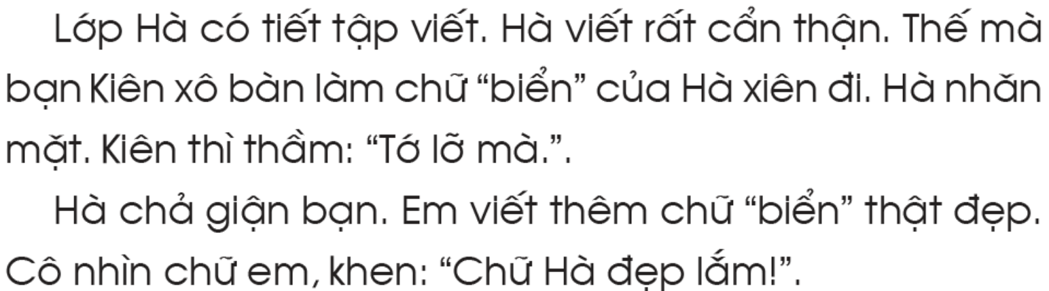
Tiết tập viết

Slide 5
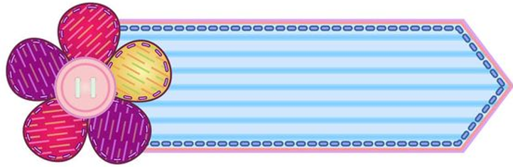
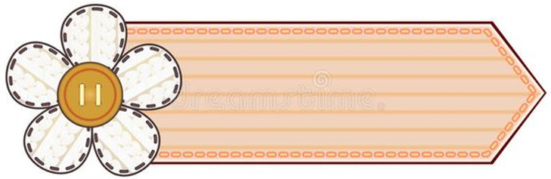
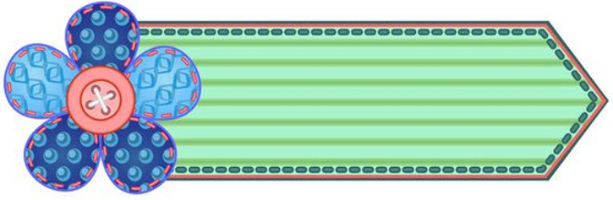
tiết tập viết
bạn Kiên
xiên

Slide 6
Tiết tập viết
1
2
3
4
5
6
7
8
9
10

Slide 7
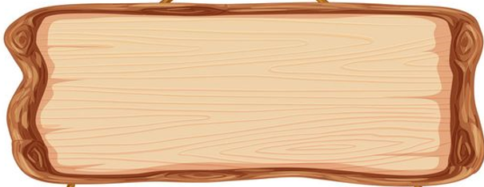
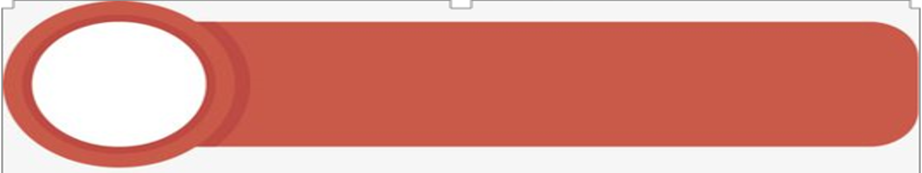

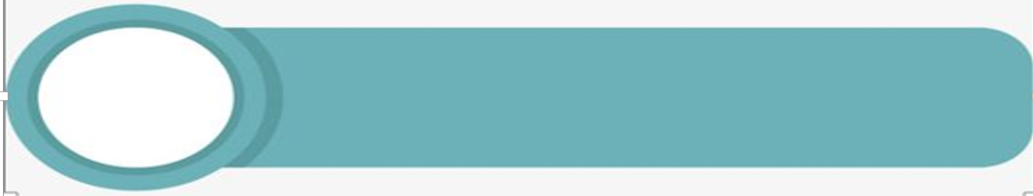

Đúng ghi đ, sai ghi s
s
Hà viết chữ xiên vì chưa cẩn thận.
đ
Hà viết chữ xiên vì Kiên lỡ xô bàn.
đ
Cô khen Hà viết chữ đẹp.

